Slide 1
MATH e – portal za popularizaciju matematike
Dani otvorenih vrata HMDa
2017

Slide 2
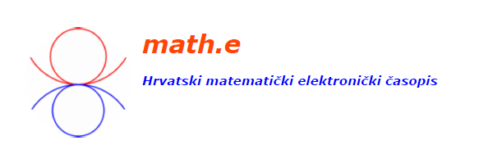
MATH e
Hrvatski matematički elektronički časopis
30 broj
2 broja godišnje
Stručni članci, matematički blogovi, urednički sustav, interaktivan materijal

Slide 3
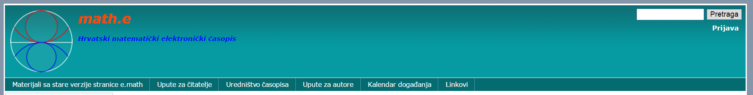
e.math.hr
Vlastita prilagodba uredničkog sučelja (Ivica Nakić i Krunoslav Komugović)
Virtualni server (Krunoslav Komugović)
Suradnja s podmlatkom HMDa (Matija Mandarić, ….)

Slide 4
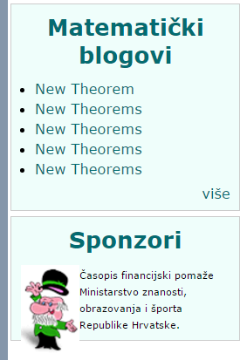
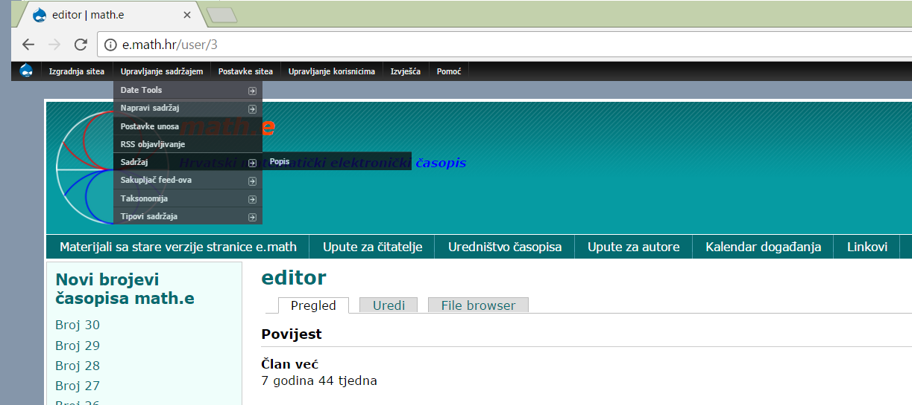
Drupal
Već 7 godina i 44 tjedna
Vlastita prilagodba – Ivida Nakić i Krunoslav Komugović

Slide 5
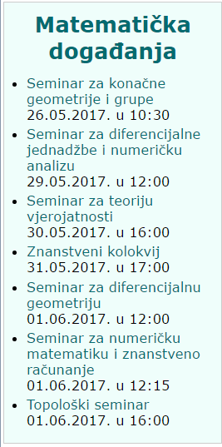
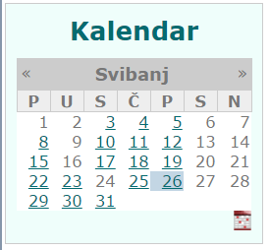
Blogovi – matematička događanja

Slide 6
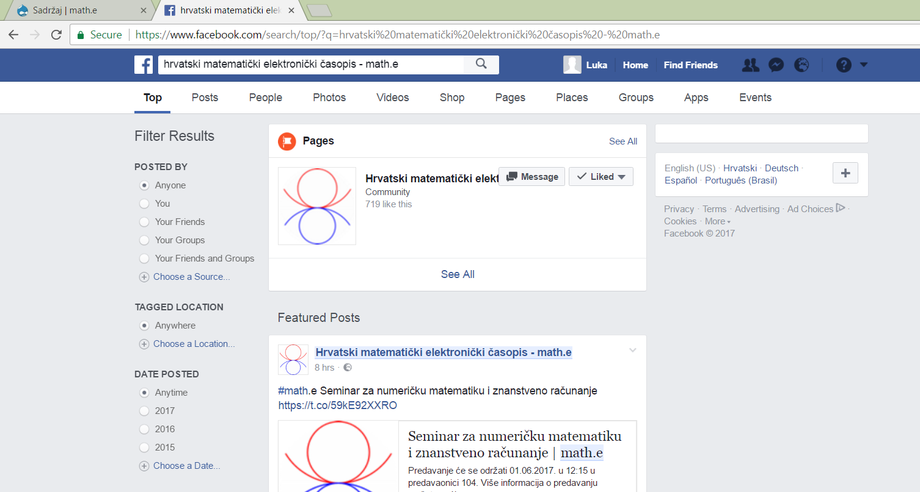
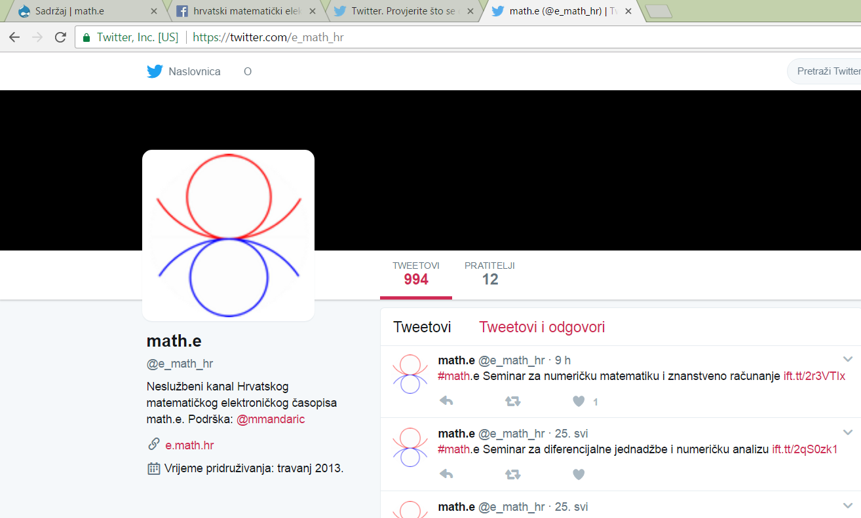
Feed na facebook i tweeter.
People like us ☺

Slide 7
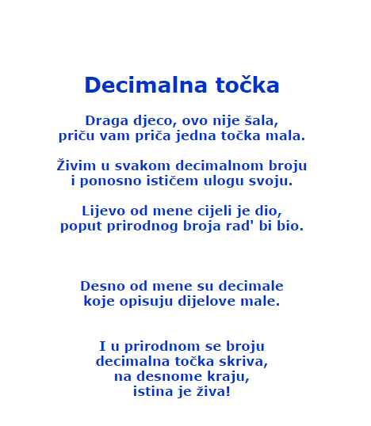
Hvala vam na interesu za naš časopis
Ne samo članci, već i matematička pjesmica

